Slide 1
Imagen de Portada: Padre Erick Félix, CM

Slide 2
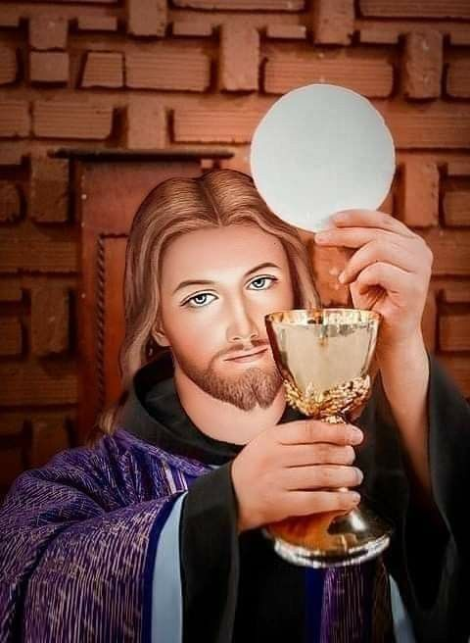
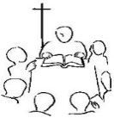
LECTIO DIVINA – DOMINGO 20º TO –Ciclo B
EL QUE ME COMA, VIVIRA POR MI
Juan 6, 51-58
El que me coma vivirá por mí.
18 Agosto 2024

Slide 3
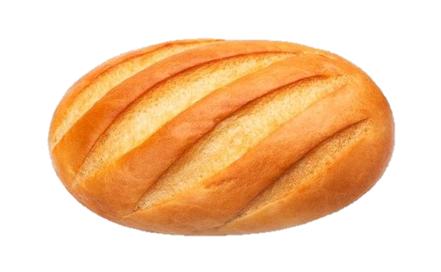
Ambientación: Al centro: un pan grande, un cirio y la FRASE: El que me coma vivirá por mí
El que me coma
vivirá por mí.
Cantos sugeridos: Yo soy el pan de vida; En su mesa hay amor

Slide 4
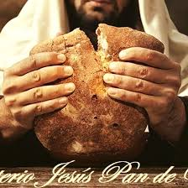
AMBIENTACIÓN:
Jesús estaba junto a Dios, pero ha bajado a este mundo y ha preparado un banquete en el que ofrece un pan que es su propia carne, su misma persona. Para el que se alimenta de él acogiéndolo con fe, se convierte en un pan de vida eterna
que permite entrar en una comunión inesperada con Dios.
Esa comunión es la que nos permite darnos cuenta de lo que el Señor quiere HOY de nosotros.

Slide 5
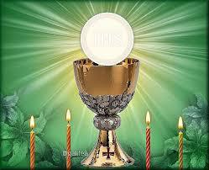
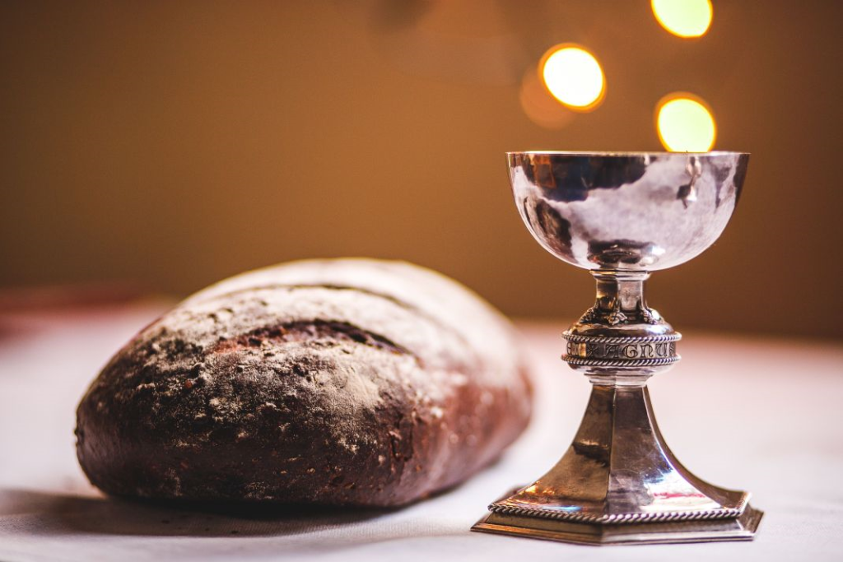
Oración inicial
Atráenos, Oh Cristo, hacia esta mesa única
de tu carne y de tu sangre.
Pasa de nuevo,sabiduría de Dios,
y congrega en tu banquete discípulos sedientos de la verdad y de la vida.
Y concédenos mediante la verdadera comida,
mediante la verdadera vida:
Conocerte en nuestros hermanos,
compartir todo pan material y espiritual,
prolongar tu banquete durante toda nuestra vida.
Y hacer del mundo el lugar de tu presencia,
a través del amor que
brota del banquete de tu cuerpo. AMEN.

Slide 6
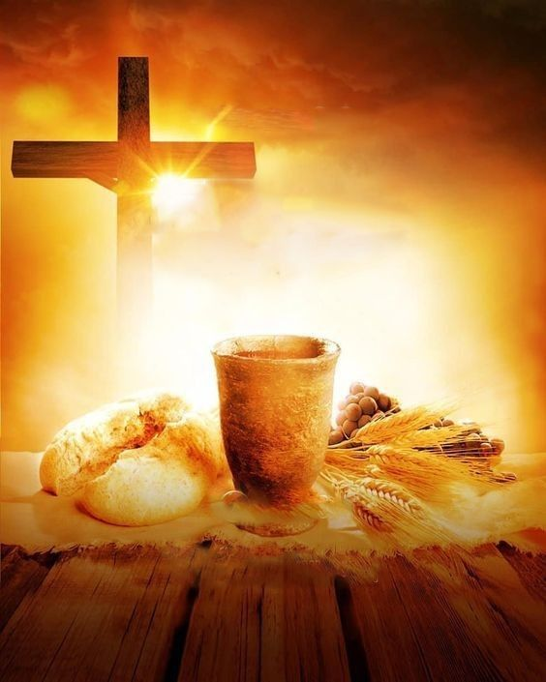
LECTIO
¿Qué dice el texto? Juan 6, 51-58
Motivación
El cuerpo humano se alimenta de pan y vino; también la fraternidad necesita alimentarse día a día para no morir de "desnutrición"; la caridad exige siempre un esfuerzo por salir del propio egoísmo; por eso siempre está necesitada de una ayuda
que la vivifique; esa ayuda no es otra sino el cuerpo y la sangre de Cristo, que se nos entrega como alimento, solidarizándose en todo con los hombres, sus hermanos. Escuchemos.

Slide 7
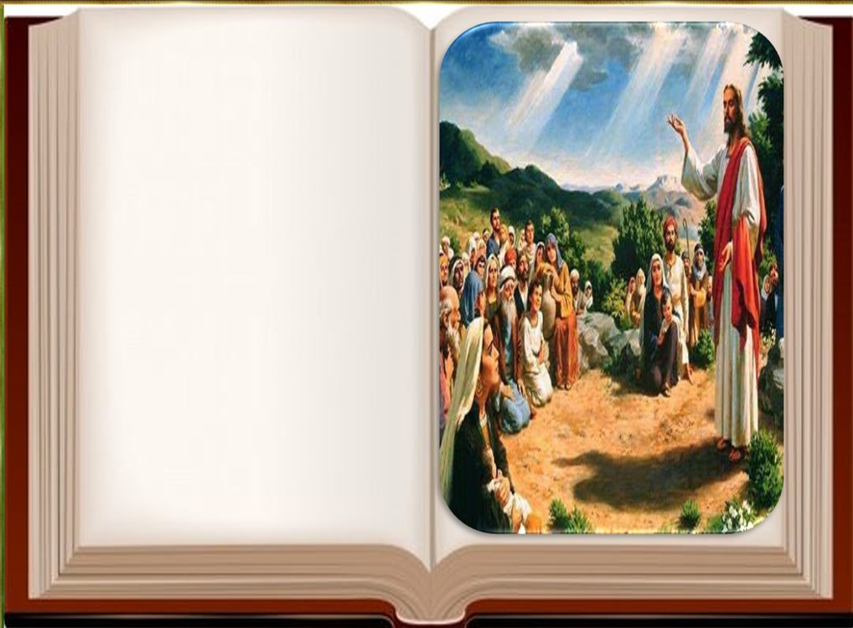
Juan 6, 51-58
En aquel tiempo dijo Jesús a la gente. “Yo soy el pan vivo que ha bajado del cielo;

Slide 8
el que coma de este pan vivirá para siempre. Y el pan que yo daré es mi carne para la vida del mundo.»

Slide 9
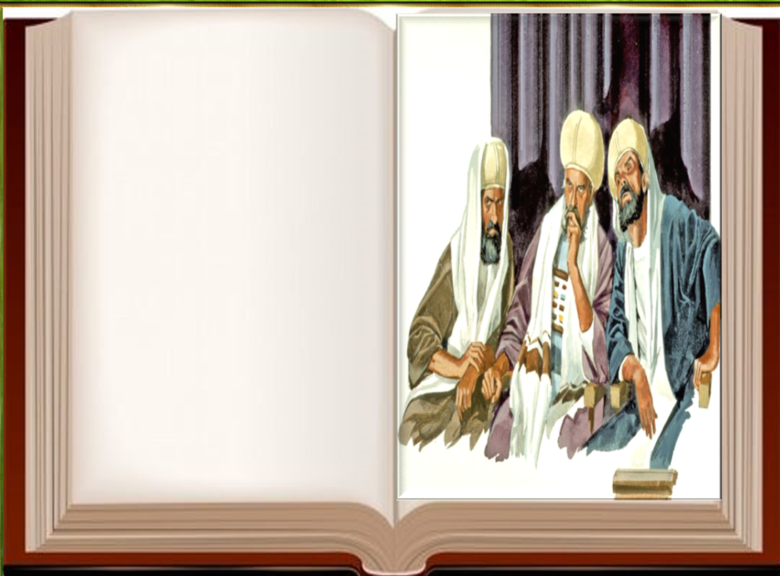
Los judíos discutían entre sí :
«¿Cómo puede éste darnos a comer su carne?»

Slide 10
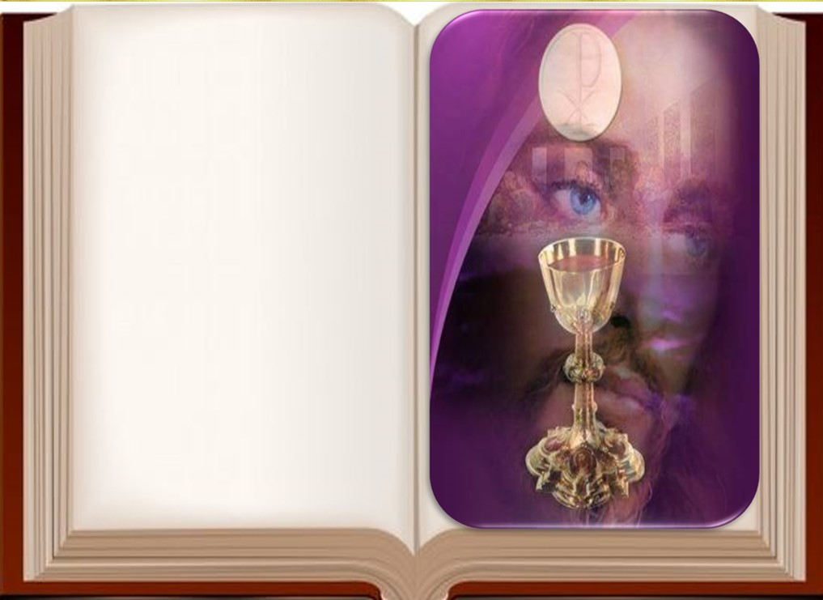
Entonces Jesús les dijo: “Les aseguro que, si no comen la carne del Hijo del hombre y no beben su sangre, no tienen vida en ustedes.

Slide 11
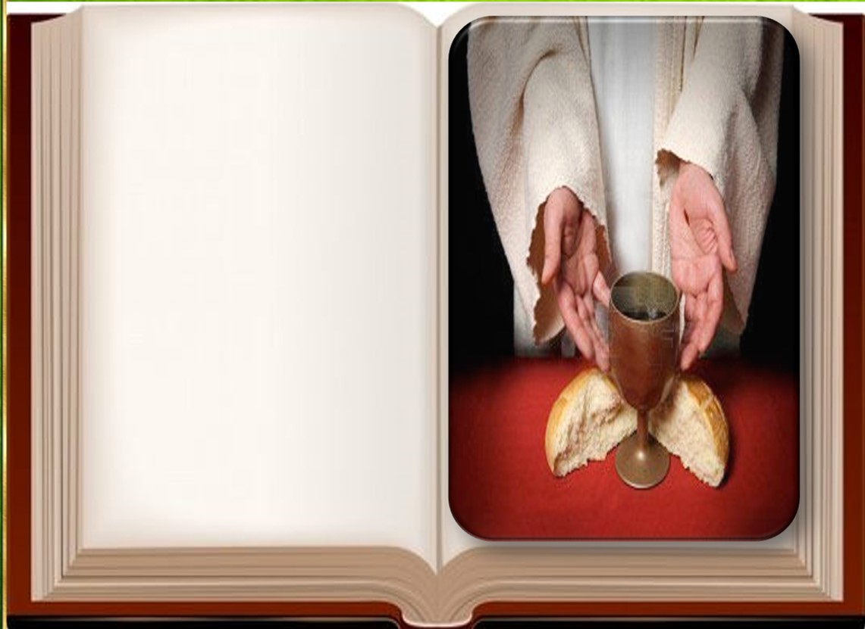
El que come mi carne y bebe mí sangre tiene vida eterna, y yo le resucitaré en el último día.

Slide 12
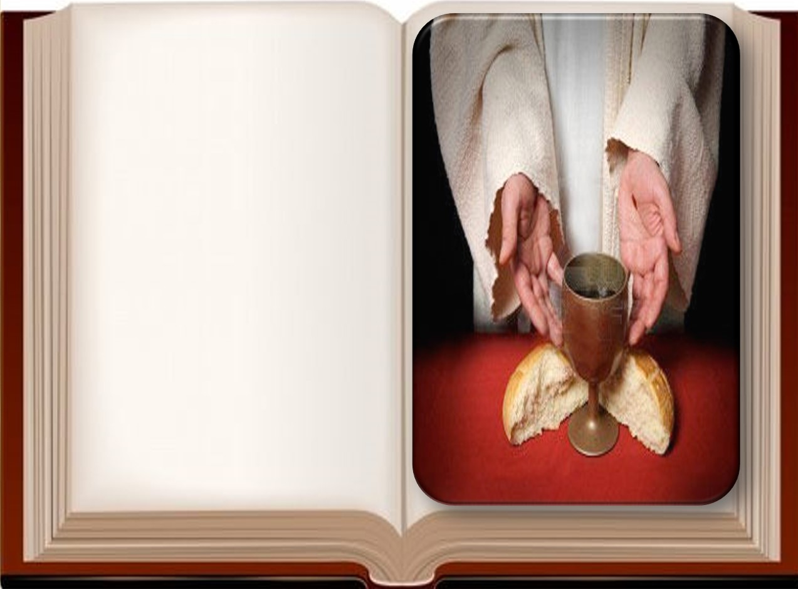
Mi carne es verdadera comida, y mi sangre es verdadera bebida. El que come mi carne y bebe mi sangre habita en mí, y yo en él.

Slide 13
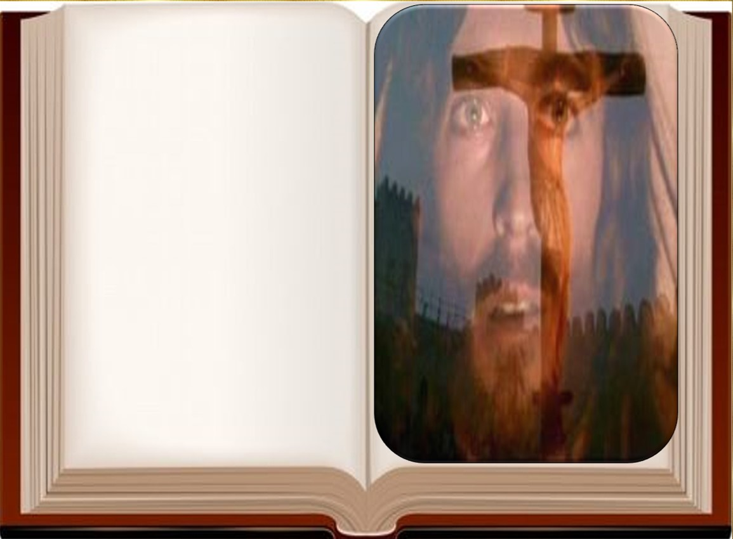
El Padre que vive me ha enviado, y yo vivo por el Padre; del mismo modo, el que me come vivirá por mí.

Slide 14
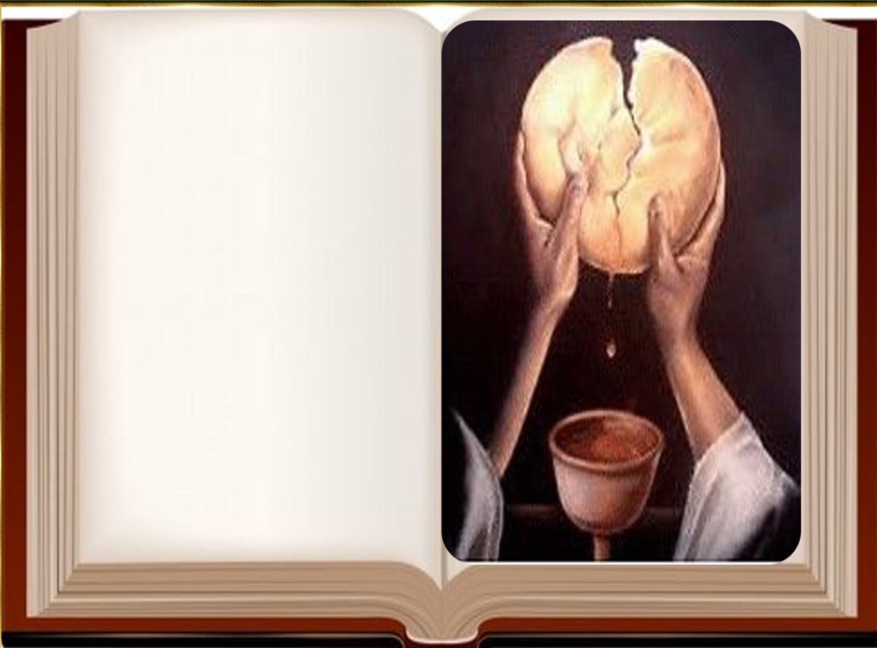
Éste es el pan que ha bajado del cielo: no como el de sus padres, que lo comieron y murieron; el que come este pan vivirá para siempre”.

Slide 15
Cada uno puede leer en voz alta el versículo que más le llamó la atención
Juan 6, 51-58
En aquel tiempo, dijo Jesús a la gente: “Yo soy el pan vivo que ha bajado del cielo; el que coma de este pan vivirá para siempre. Y el pan que yodaré es mi carne para la vida del mundo”. Los judíos discutían entre sí: “¿Cómo puede este darnos a comer su carne?”.
Entonces Jesús les dijo: “Les aseguro que, si no comen la carne del Hijo del hombre y no beben su sangre, no tienen vida en ustedes. El que come mi carne y bebe mí sangre
tiene vida eterna, y yo le resucitaré en el último día.
Mi carne es verdadera comida, y mi sangre es verdadera bebida. El que come mi carne y bebe mi sangre habita en mí, y yo en él. El Padre que vive me ha enviado, y yo vivo por el Padre; del mismo modo, el que me come vivirá por mí.
Éste es el pan que ha bajado del cielo: no como el de sus padres, que lo comieron y murieron; el que come este pan vivirá para siempre.

Slide 16
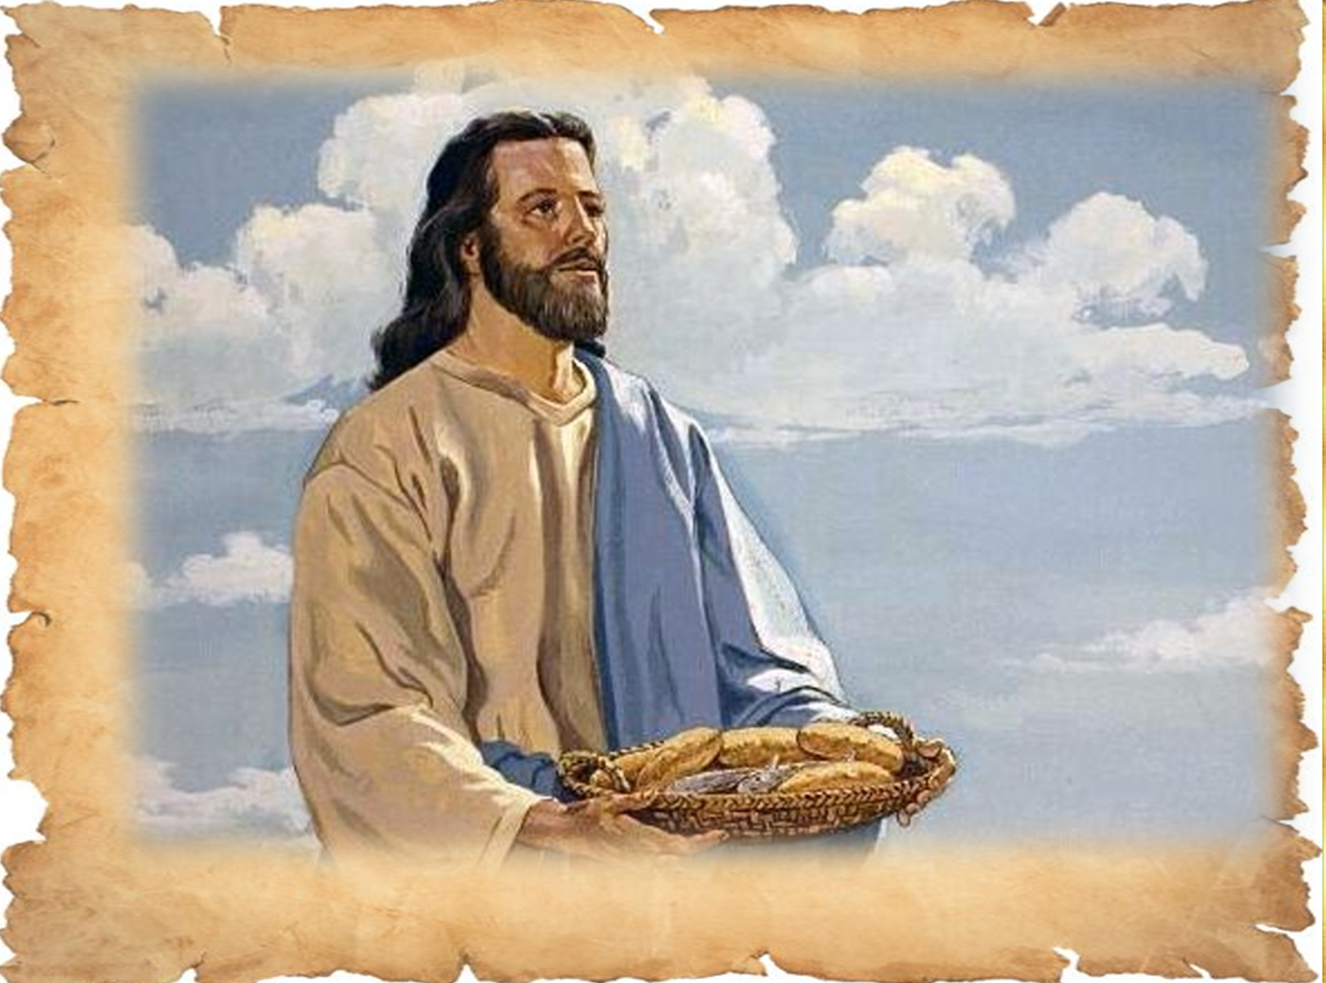
Preguntas para la lectura:
¿Cómo se presenta Jesús? ¿Qué dice sobre Él mismo?

Slide 17
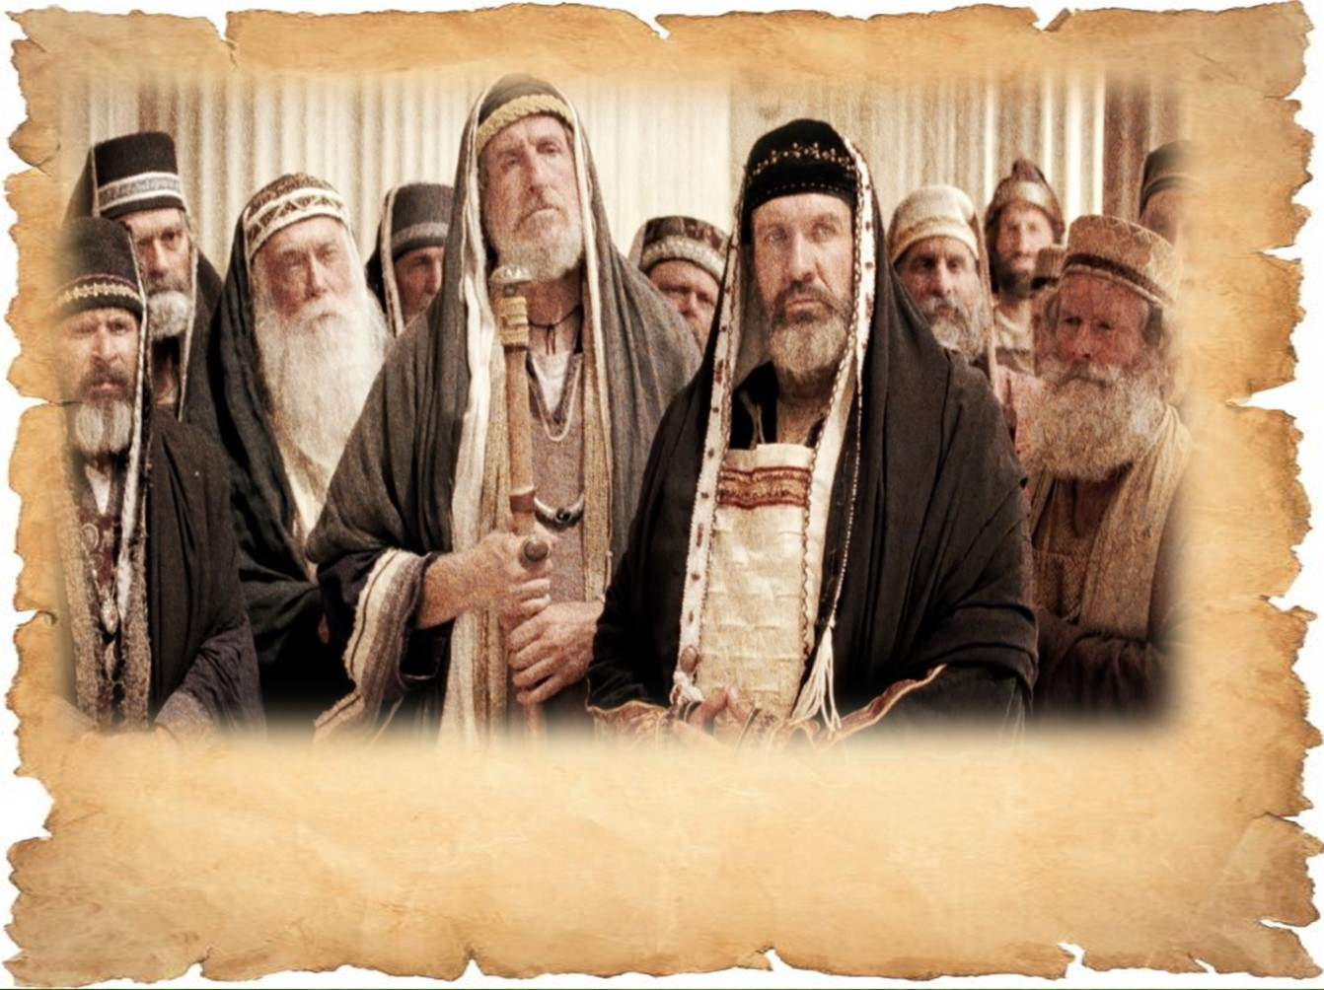
¿Qué reacción provoca
en los judíos? ¿De qué discuten?

Slide 18
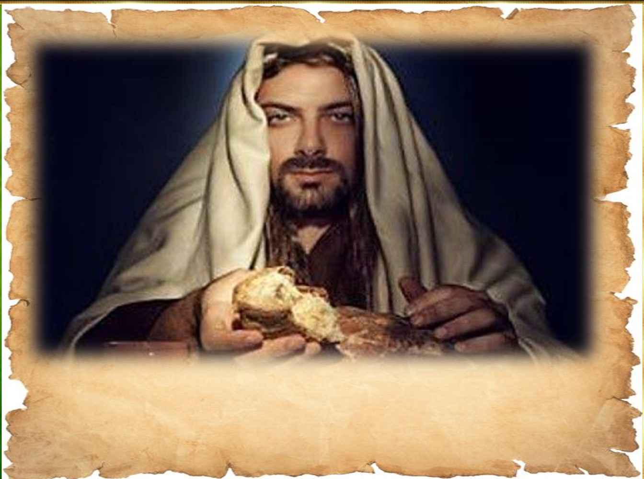
¿Cómo les responde Jesús? ¿Qué significa para sus discípulos “comer su carne” y “beber su sangre”?

Slide 19
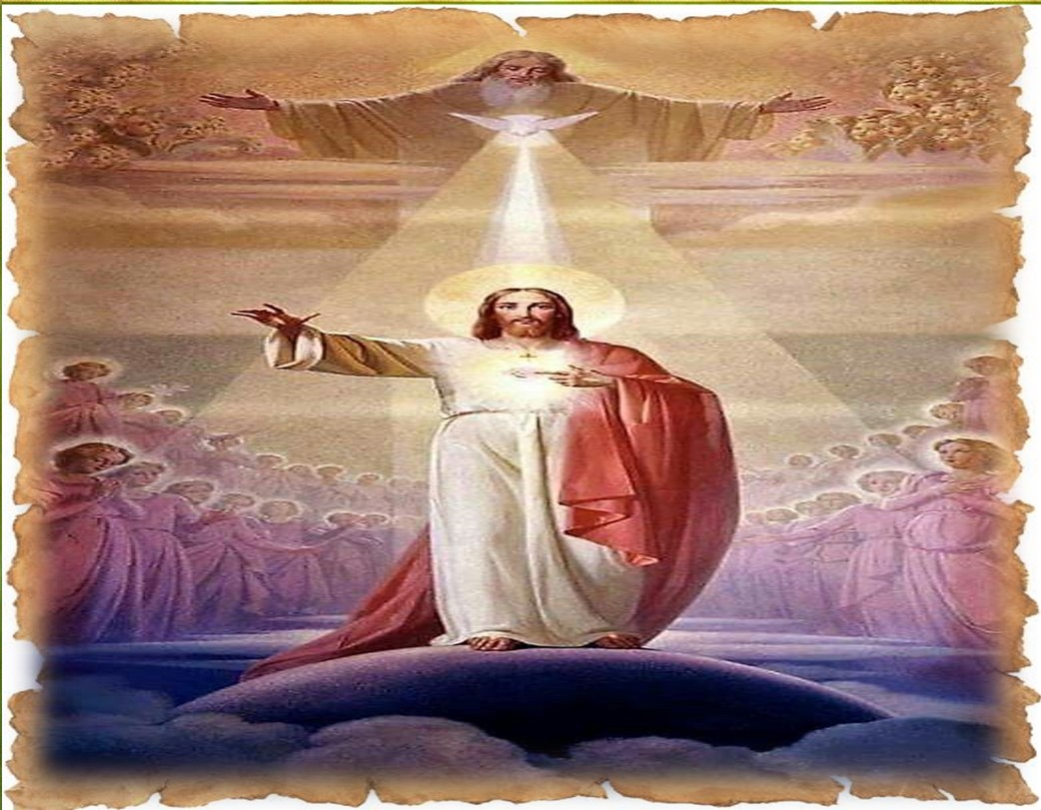
¿Cómo define Jesús a su Padre?
¿Cuál es el poder del Padre?

Slide 20
Motivación:
El Evangelio de hoy es sumamente exigente, si queremos tomarlo en serio. Nos ayuda a entender dónde está el secreto de la vida verdadera. Actualicemos y acerquemos a nuestra existencia concreta lo que nos ha sugerido la lectura de este texto.

Slide 21
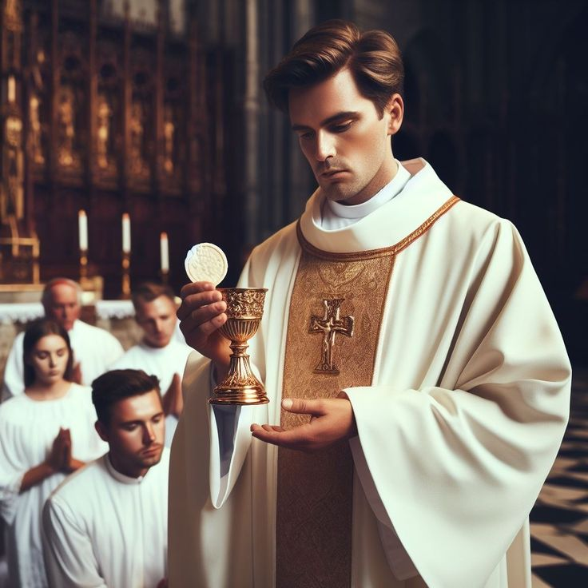
¿De qué manera te ayuda la celebración de la Eucaristía a alimentar tu vida de fe?
¿Cómo te ayuda a profundizar tu relación con Jesús y con el Padre?

Slide 22
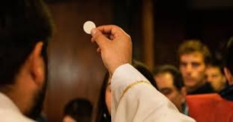
¿Busco la Eucaristía como el alimento vital y fundamental para vivir lo que el Señor quiere y espera de mí?

Slide 23
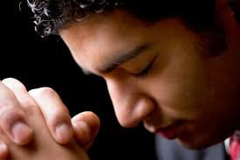
¿Vivo la comunión eucarística como el momento donde el Señor me llena de su presencia viva?

Slide 24
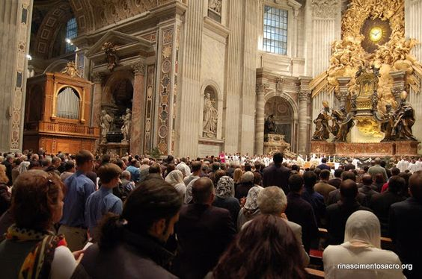
¿Qué frutos concretos de solidaridad hacia el hermano produce en ti la celebración de la Eucaristía?

Slide 25
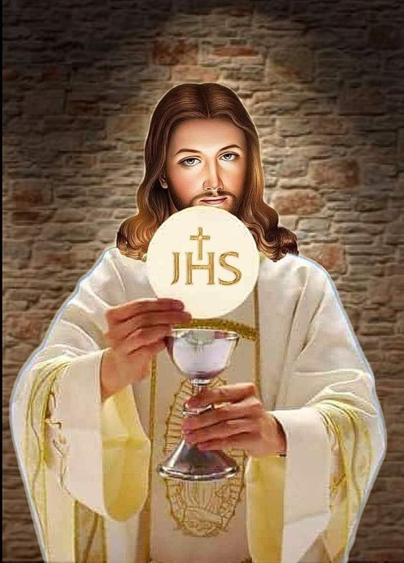
ORATIO
¿Qué le digo al Señor motivado por su Palabra?
Motivación:
Jesús ha eliminado todas las distancias que separaban al ser humano de Dios, nos ha comunicado la vida del Padre y se ha hecho pan de vida eterna para todo el que cree en él. Presentemos al Señor, orando lo que nos ha sugerido la reflexión de este texto.

Slide 26
•Luego de un tiempo de oración personal, podemos compartir en voz alta nuestra oración, siempre dirigiéndonos a Dios mediante la alabanza, la acción de gracias o la súplica confiada.

Slide 27
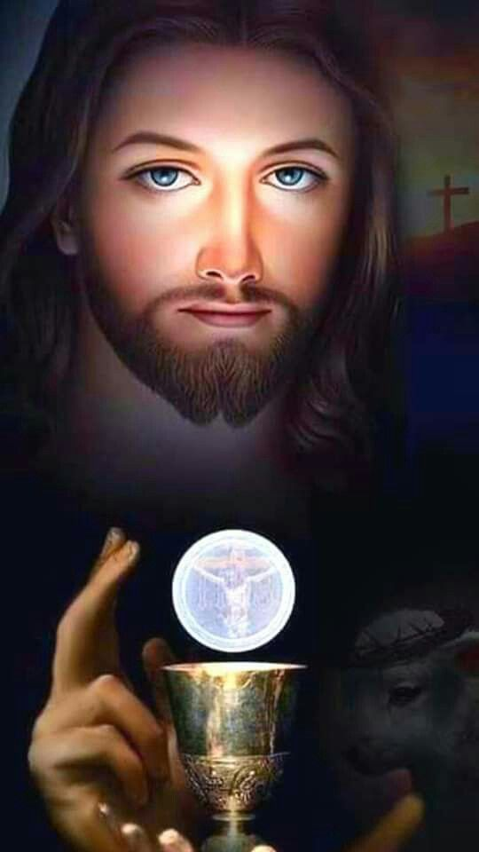
SALMO 33
Bendigo al Señor en todo momento, su alabanza está siempre en mi boca; mi alma se gloría en el Señor: que los humildes lo escuchen y se alegren.
Gusten y vean qué Bueno es el Señor.

Slide 28
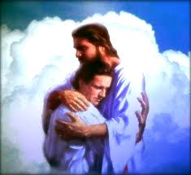
Todos sus santos, teman al Señor, porque nada les falta a los que le temen; los ricos empobrecen y pasan hambre, los que buscan al Señor no carecen de nada.
Gusten y vean qué Bueno es el Señor.

Slide 29
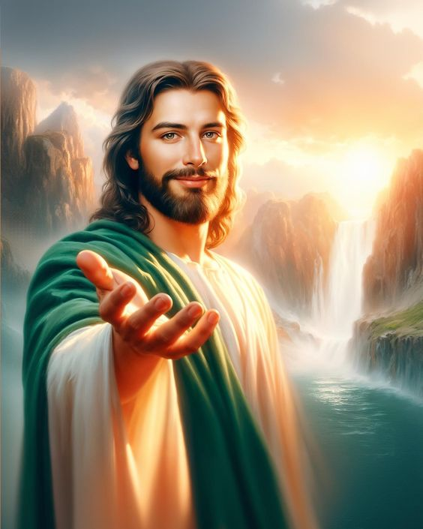
Vengan, hijos, escúchenme: los instruiré en el temor del Señor; ¿hay alguien que ame la vida y desee días de prosperidad?
Gusten y vean qué Bueno es el Señor.

Slide 30
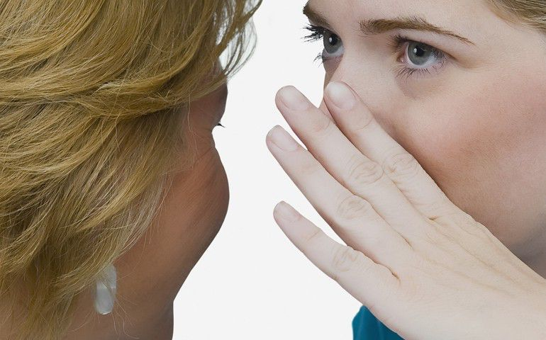
Guarda tu lengua del mal, tus labios de la falsedad; apártate del mal, obra el bien, busca la paz y corre tras ella.
Gusten y vean qué Bueno es el Señor.

Slide 31
CONTEMPLATIO
¿Qué me lleva a hacer el texto?
Motivación:
Es ahora San Juan Gabriel Perboyre, el que nos habla de la grandeza de la Eucaristía. Antes de celebrar la misa pronuncia esta profunda y hermosa súplica:
“Heme aquí, ¡oh mi divino Salvador! Que a pesar de mi indignidad, voy a darte un ser que tú no tienes, el ser sacramental. ¡Y bien! yo te ruego y te conjuro que obres en mí la misma maravilla que voy a realizar sobre este pan, en virtud de los poderes que Tú me has confiado. Que cuando yo diga: esto es mi cuerpo, digas también Tú de tu indigno servidor: ¡este es mi cuerpo! Haz, por tu omnipotencia y tu infinita misericordia, que yo me cambie y transforme totalmente en Ti. Que mis manos sean las manos de Jesús, que mis ojos sean los ojos de Jesús, que mi lengua sea la lengua de Jesús;

Slide 32
que todos mis sentidos y todo mi cuerpo sólo sirvan para glorificarte; pero sobre todo transforma mi alma y todas sus potencias: que mi memoria, que mi inteligencia, que mi corazón, sean la memoria, la inteligencia y el corazón de Jesús; que mis operaciones, mis sentimientos sean semejantes a tus operaciones, a tus sentimientos; y que, como tu Padre decía de Ti: `Yo te he engendrado hoy', puedas Tú decir lo mismo de mí y agregar también con tu Padre celestial: `he ahí a mi hijo bien amado, objeto de mis complacencias'. Sí, destruye en mí todo lo que no sea tuyo; haz que yo no viva sino de Ti, para Ti, a fin de que también yo pueda de mi parte decir como tu gran apóstol: `no soy yo quien vive es Jesucristo que vive en mí'.

Slide 33
Compromiso:
Vivir durante la semana como una persona eucarística: haciendo de mi vida un pan partido y compartido con los demás.

Slide 34
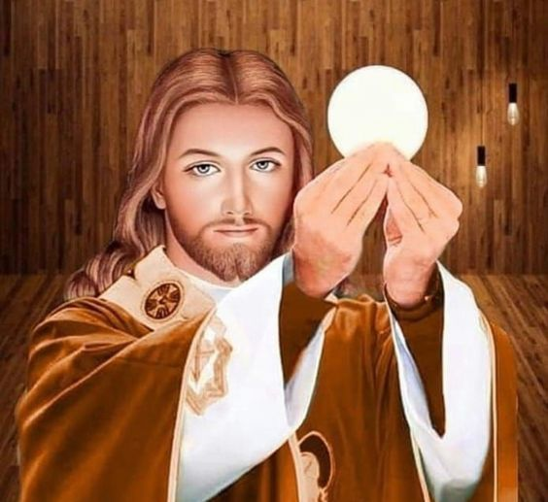
Oración final
CREO Señor que está vivo y presente en la Eucaristía,
que tu Carne es verdadera comida,
que tu Sangre
es verdadera
bebida, que Tú
vienes a a mí y
me transformas,
que Tú me unes más a ti en tu amor total…
que, en la Eucaristía, estás Tú TODO, Dios y hombre verdadero,que la Eucaristía es el don máximo de tu amor hacia nosotros,que Tú te das como alimento para impulsarnos a ti,
Creo Señor, pero ven Tú en mi ayuda para que cada vez más, viva por ti y para ti, siendo Tú todo para mí. AMÉN

Slide 35
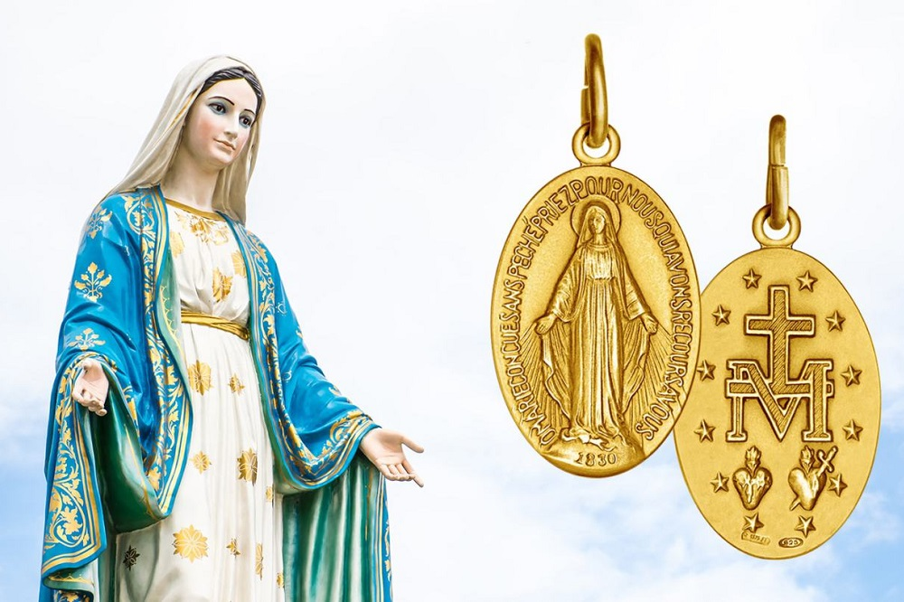
Texto de Lectio Divina: Padre César Chávez Alva (Chuno) C.ongregación de la Misión.
Power Point : Sor Pilar Caycho Vela - Hija de la Caridad de San Vicente de Paúl

